Slide 1
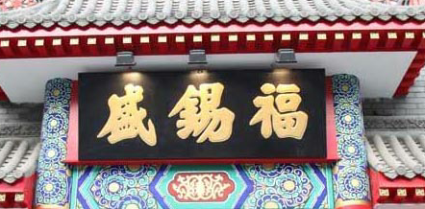
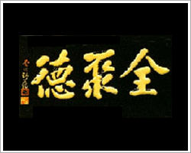
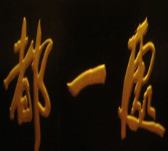
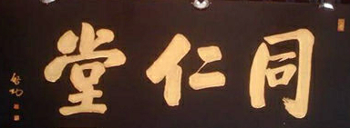
老字号：
价值观成就生命力

Slide 2
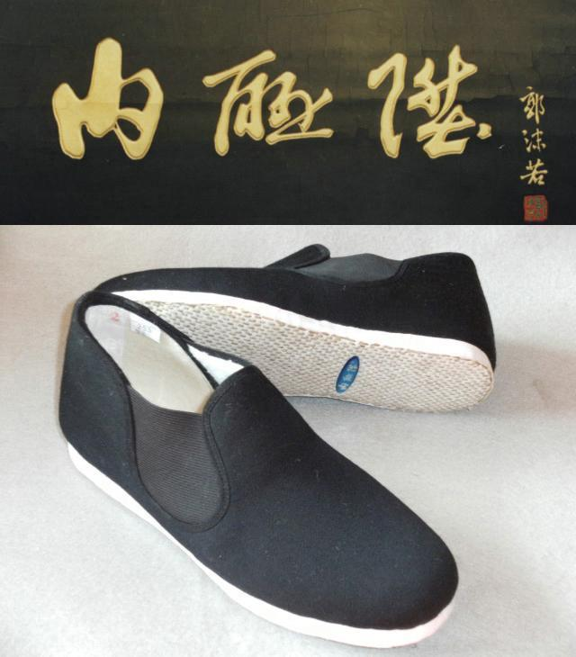
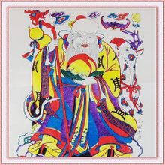
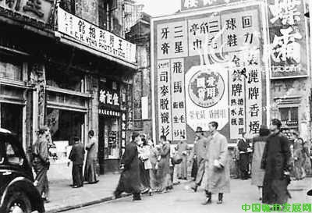
历史悠久
世代传承产品、技术或服务
具有中国特色、传统文化
取得认同、信誉良好

Slide 3
在爱国精神中寻找动力
盛锡福从创始到振兴，品牌的兴衰和国家的命运始终没有分开。
社会主义核心价值观在公民个人层面，体现为：爱国、敬业、诚信、友善。
将爱国精神融入到生产经营中，才能为品牌振兴输入源源不断的动力。

Slide 4
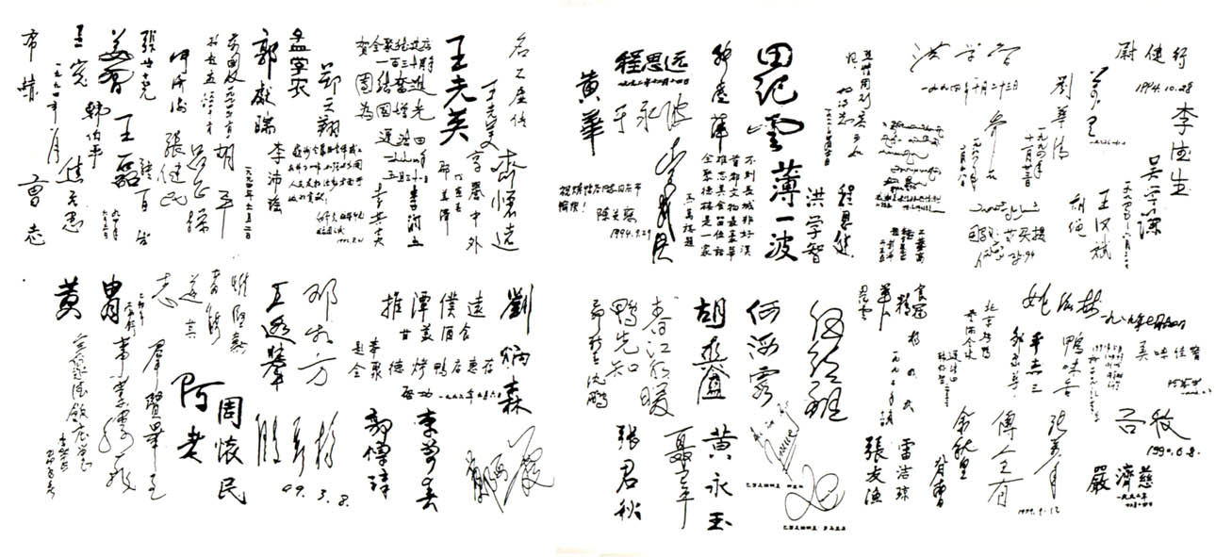
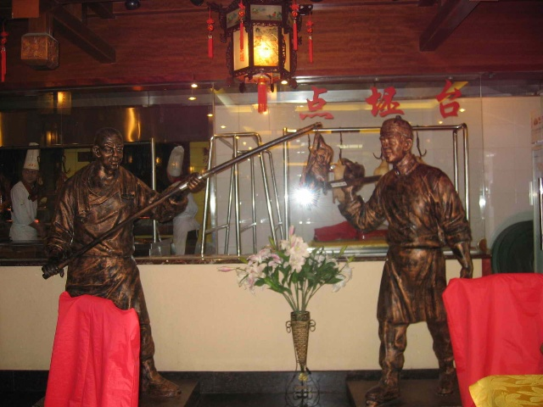
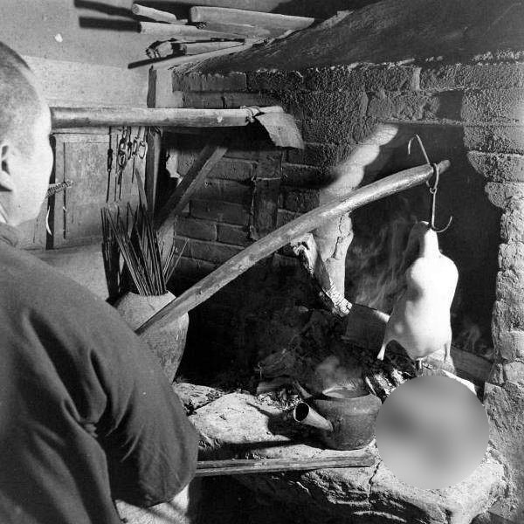
全聚德就餐贵宾签名
周恩来总理：
全而无缺，聚而不散，仁德至上
全心全意、周到服务；凝聚团队，广聚食客；仁者爱人，德者诚信
金炉不灭千年火
银钩常挂百味鲜

Slide 5
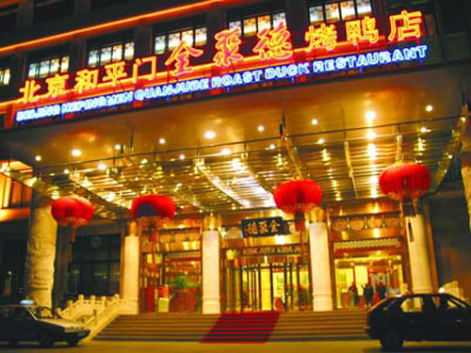
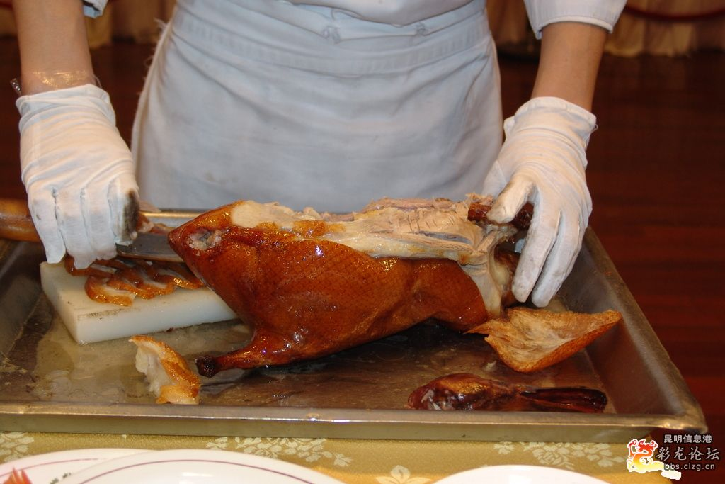
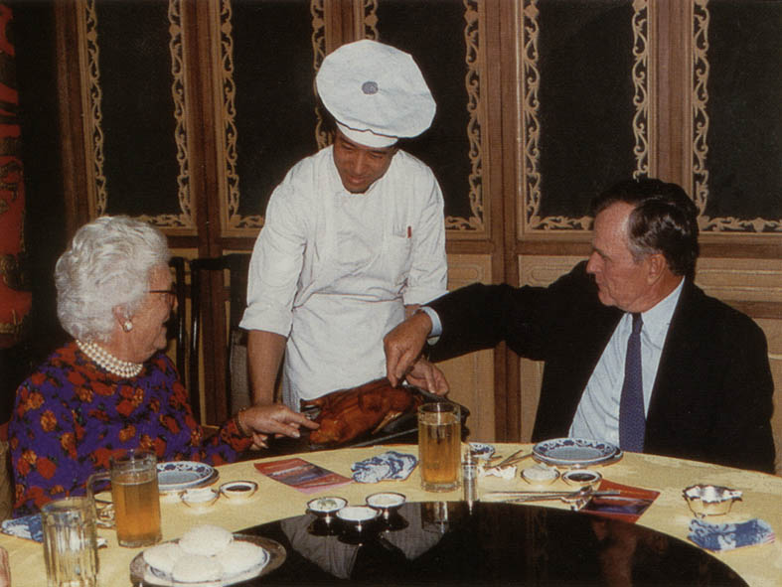
_{扎实的功底}
全聚德和平门店
王文君
细心接待美国前财长鲍尔森
在宾至如归中展现
全聚德价值理念
_{用心学习}
_{宾至如归}
敬业，体现在点点滴滴，融入在店训之中。
精致的装修
高超的刀工
外宾的接待
_{细心安排}

Slide 6
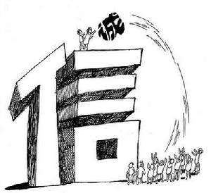
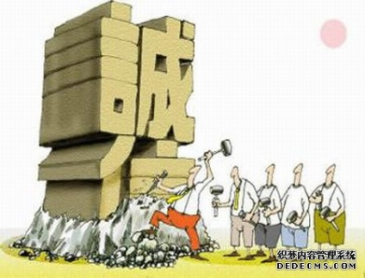
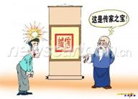
诚信
“人无信不立”，为人诚信，可以安身立命；品牌诚信，可以赢得声誉和市场。

Slide 7
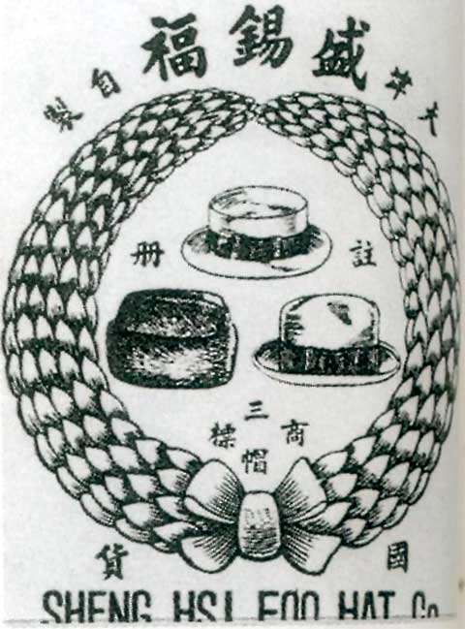
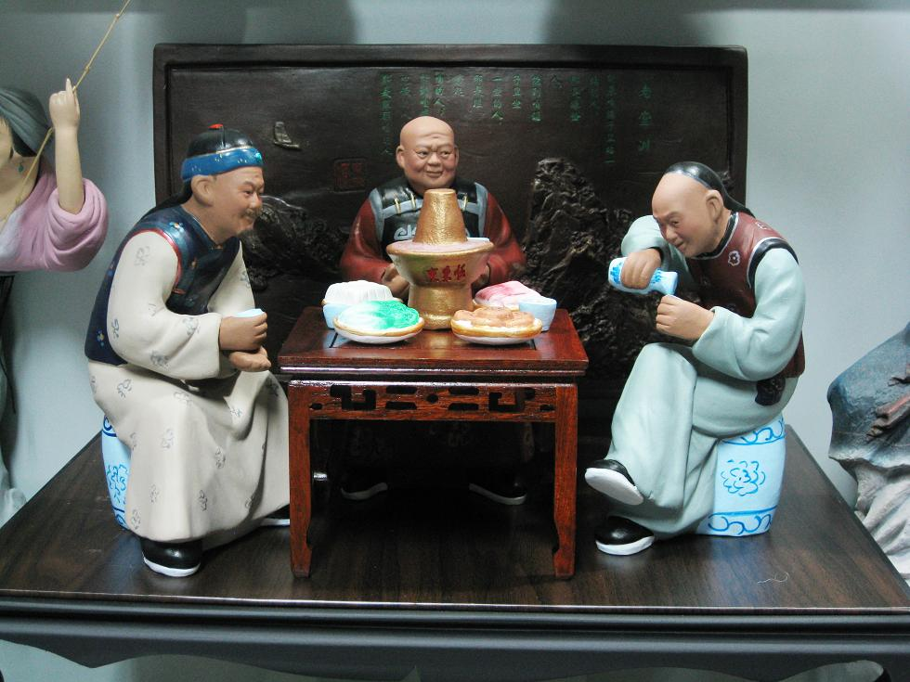
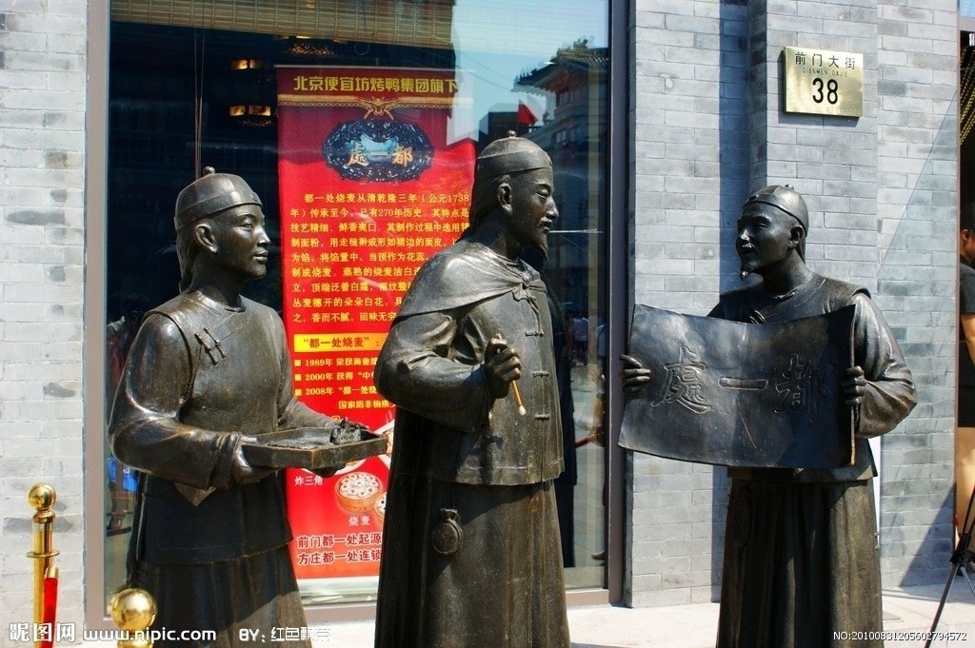
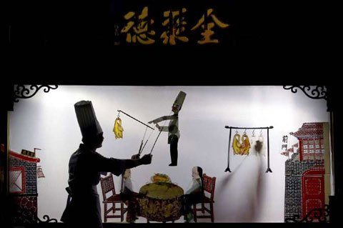
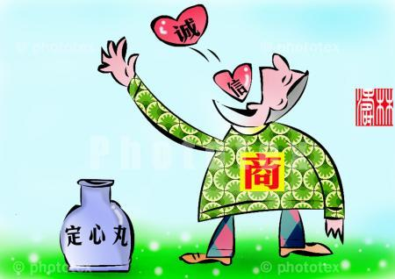
诚信
诚信诚实守信不造假，
友善待人不冷淡
爱国+诚信，
企业发展之路
才会越走越宽。
爱国兴业是根基，要坚持不动摇，认真敬业不含糊
爱国

Slide 8
老字号店规家训一览
长春堂：与人为善 正道而行
德兴堂：同修德仁 济世养生
步瀛斋：敬业乐群 诚信待客
瑞蚨祥：诚信筑基 悦客立业
越王珠宝：不短缺 不欺人 天诫人
张一元茶庄：人品如茶品 做茶先做人
天福号酱肉铺：诚信为本 品质是天

